Slide 1
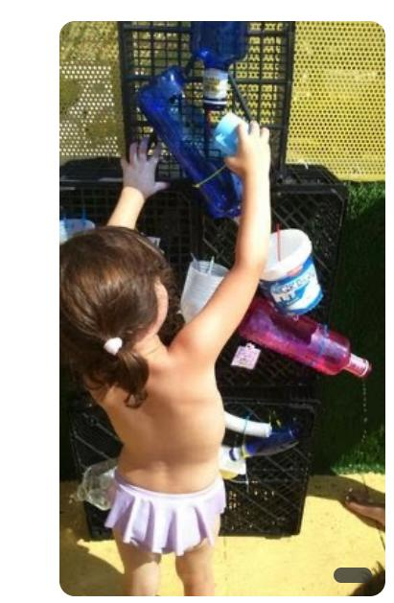
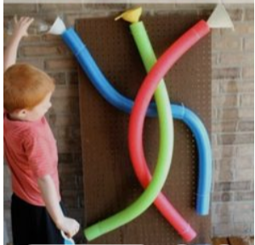
CIRCUITO DE AGUA
¿Qué necesitamos?
Botellas grandes de agua o churros de piscina.
embudos
Recipientes grandes de agua o tuppers.
Vaso de agua.
Esta actividad conviene realizarla en una zona exterior como un balcón, patio o jardín. Si no disponemos de zona exterior, puede realizarse sobre la pared lateral de la bañera /ducha. En caso de emplear botellas de agua, recortarlas por los laterales e inclinarlas buscando siempre la continuidad de una botella a otra, de forma que caiga el agua en forma de fuente. Colocar un recipiente en el suelo para que el agua caiga en él y el niño pueda reutilizarla.
Y AHORA… ¡A jugar!:
El niño disfrutará observando cómo circula el agua por las botellas y cómo cae en forma de fuente de una a otra, hasta llegar al recipiente del suelo. Él mismo se ocupará de ir echando el agua con un vaso en la botella situada en la zona más alta del circuito y podrá meter las manitas en los chorros de agua para experimentar esa sensación tan placentera.

